Slide 1
Asynchronous trong JS
21020658 - Đoàn Vũ Quang Phú

Slide 2
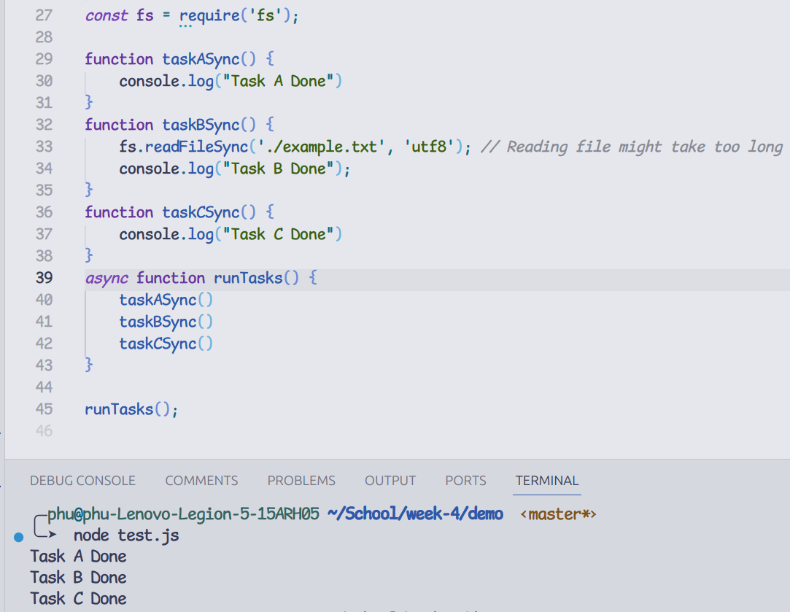
Synchronous
Chạy tất cả trên thread chính
Gây ra blocking main thread
Ví dụ: Đọc file tốn nhiều thời gian,
Task C sẽ phải chờ lâu

Slide 3

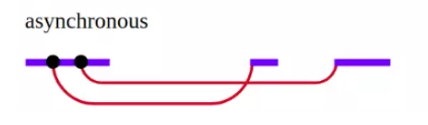
Asynchronous trong JS
Là ngôn ngữ: single-thread
=> Chỉ có một luồng, chia luồng thực chất sắp xếp thời gian một task được hoạt động, tất cả thực thi đều hoạt động trong luồng duy nhất
Vẫn là một luồng, nhưng cơ chế async cho phép các task hoạt động và thực thi theo logic của Event Loop

Slide 4
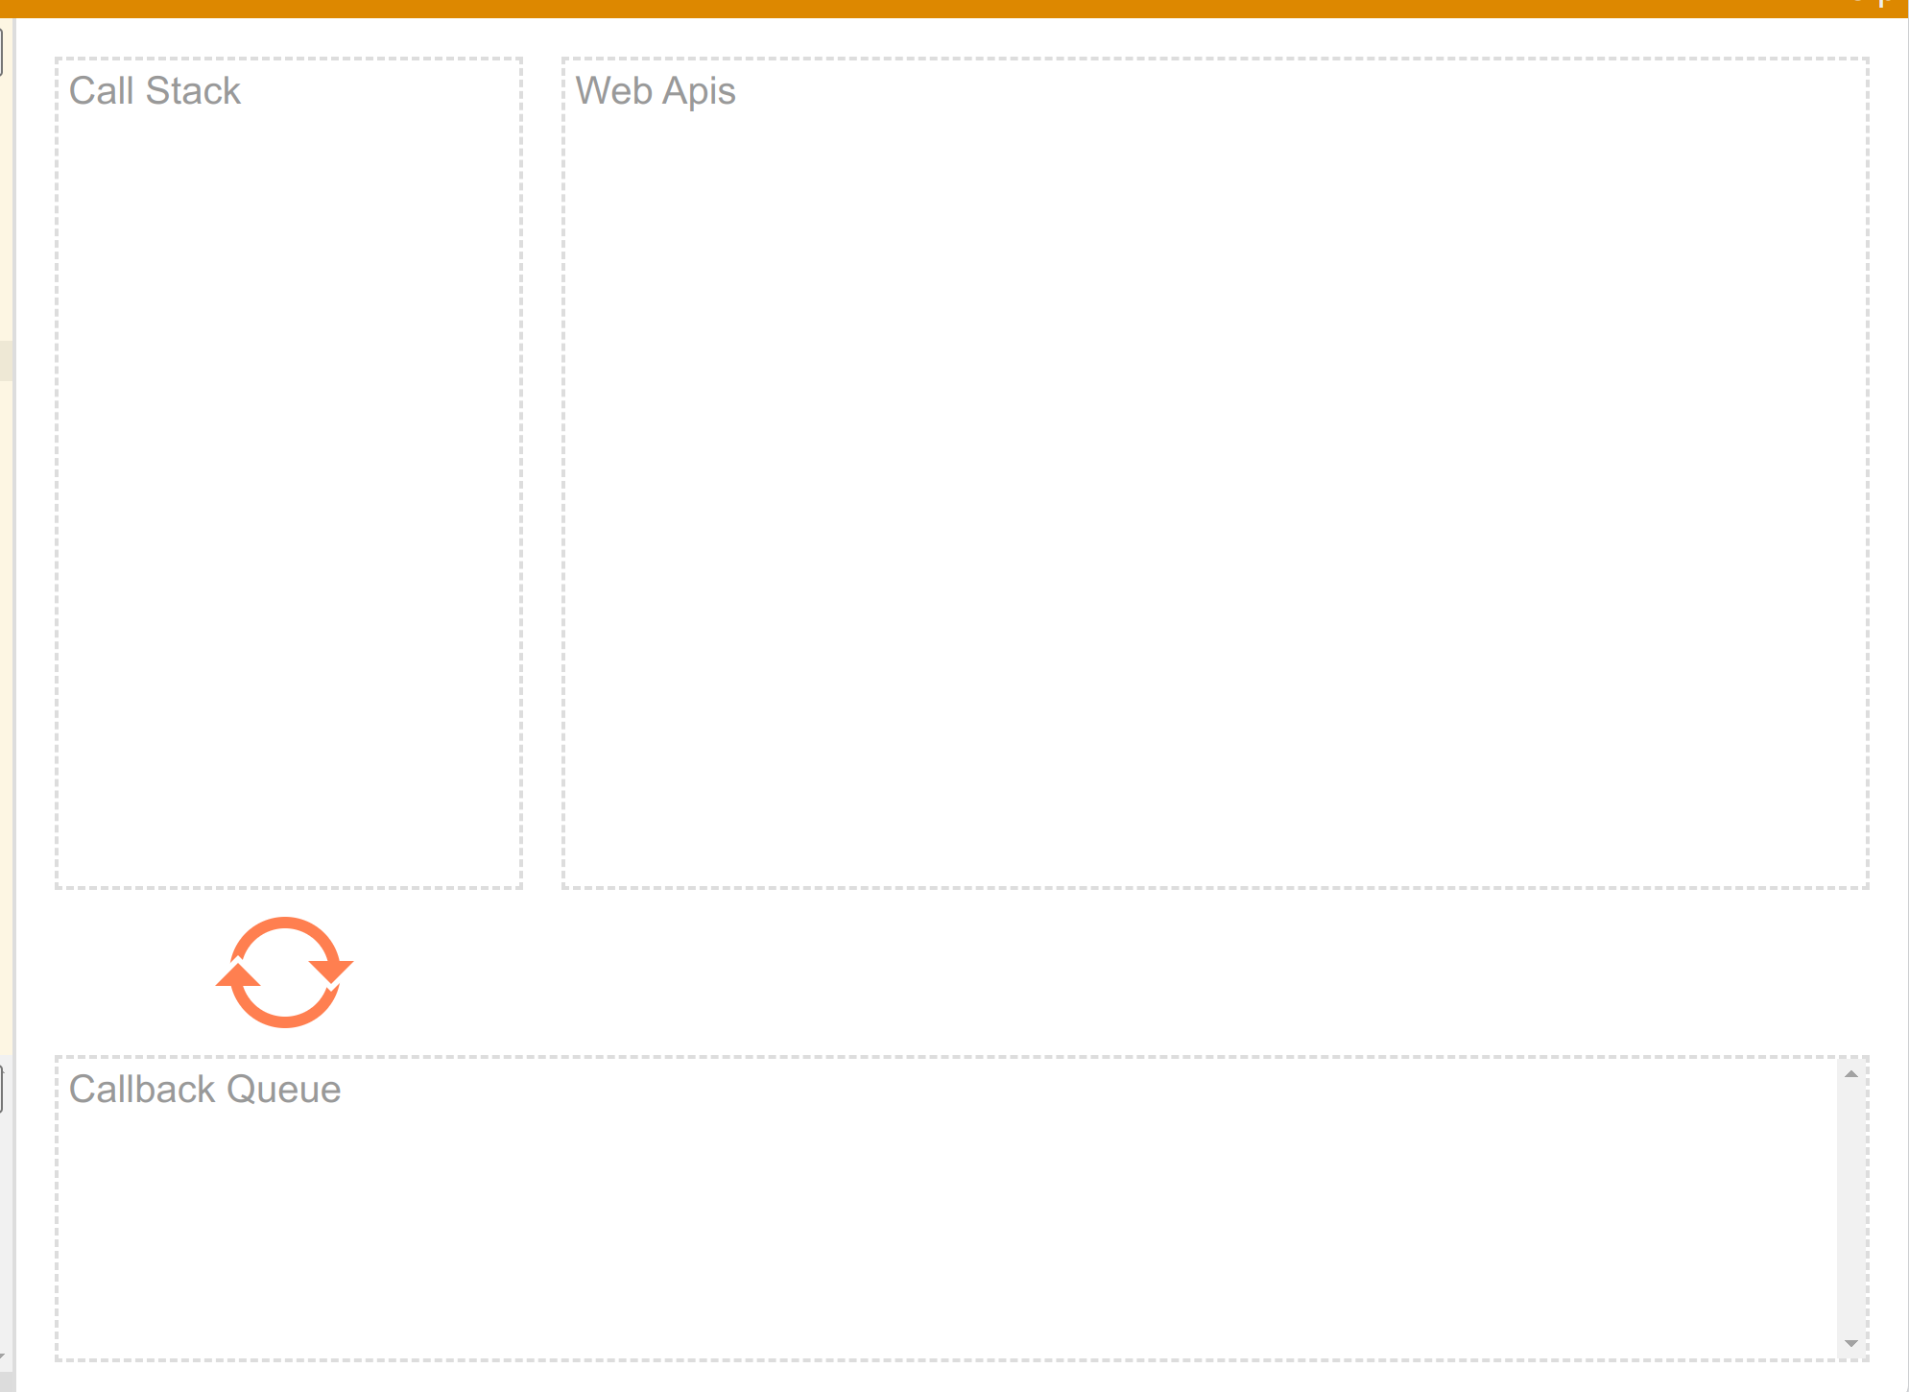
Event Loop
Cơ chế để xử lý các task đồng bộ
và bất đồng bộ trong JS
Các hàm đồng bộ được thực thi trước, các hàm bất đồng bộ được đẩy vào Web API
Các hàm bất đồng bộ ngay khi được đưa vào call stack sẽ đẩy sang Web Apis
Hoàn thành hàm nào trong Web Apis sẽ được đẩy tới Callback queue, rồi đẩy lên Call Stack để thực hiện
Các hàm lần lượt xếp vào đây
Các hàm bất đồng bộ lần lượt xếp vào đây từ call stack
Hàm từ Web Apis hoàn thành trước thì vào trước, rồi đẩy lên call stack khi call stack đã trống

Slide 5
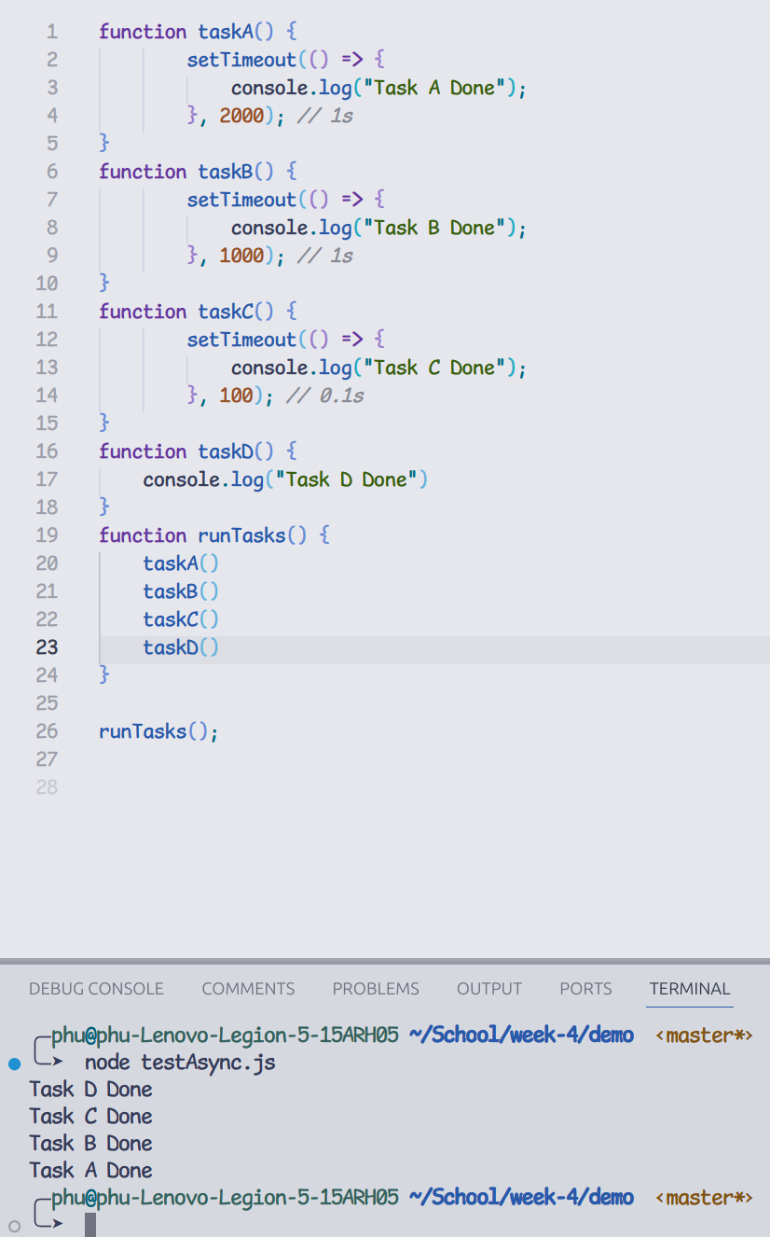
Event Loop
Ví dụ
Các hàm được đẩy vào event loop
Hàm đồng bộ được thực thi trước: Task D
Hàm promise được đưa vào Web API: Task A, Task B, Task C
Task C xong trước (0.1s)
=> Thực thi trước
Task B xong (1s)
=> Thực thi
Task A xong (2s)
=> Thực thi cuối cùng

Slide 6
Loại Asynchronous
Callback
Promise
Async/Await
Đều là các cơ chế xử lý đồng bộ các task bất đồng bộ

Slide 7
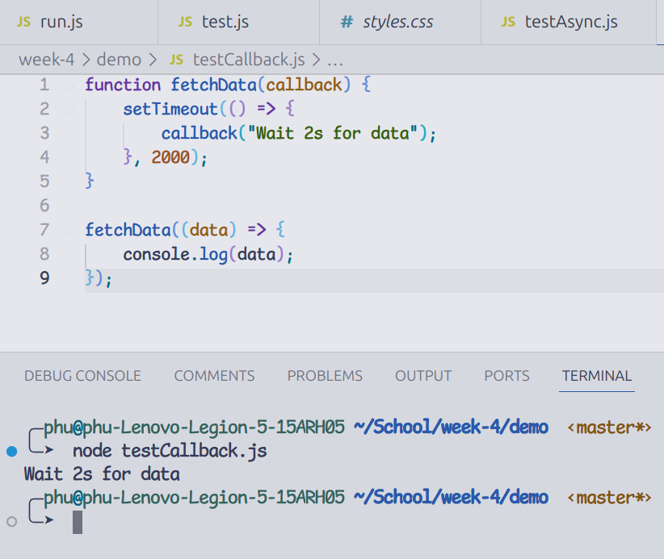
Callback
Tham số của một hàm là một hàm khác

Slide 8
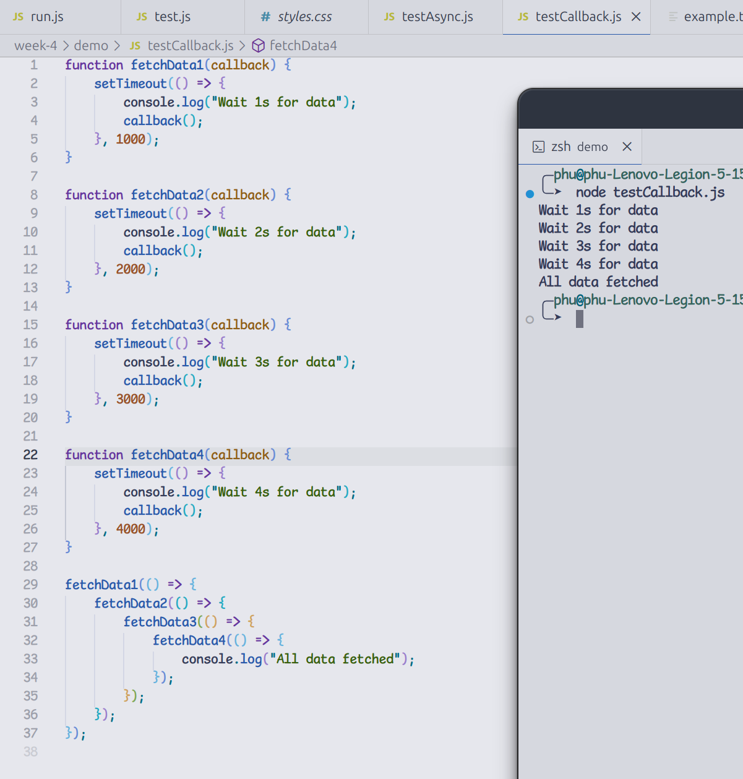
Callback Hell
Việc gọi nhiều hàm callback có thể gây khó đọc hiểu mã nguồn

Slide 9
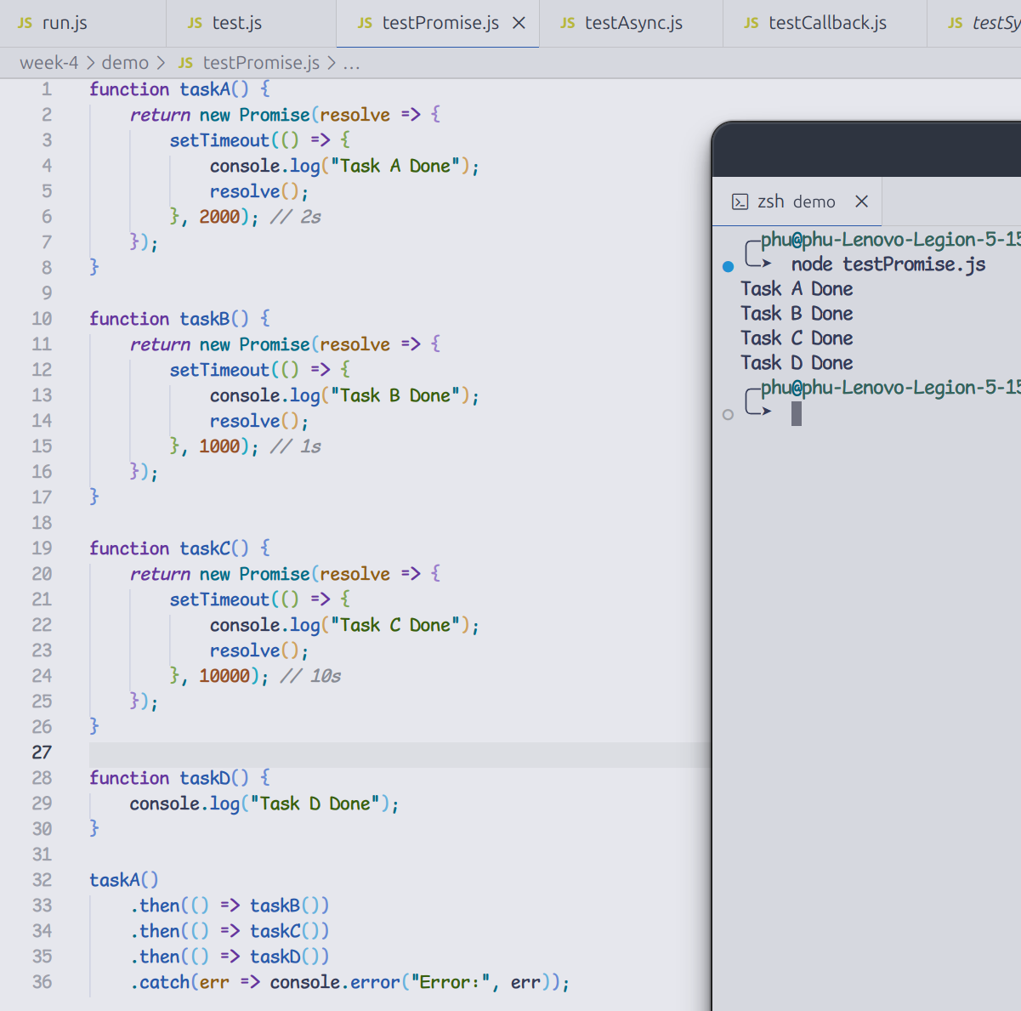
Promise
Cách viết dễ hiểu hơn Callback nhưng vẫn chưa giống cách viết mã nguồn tuần tự

Slide 10
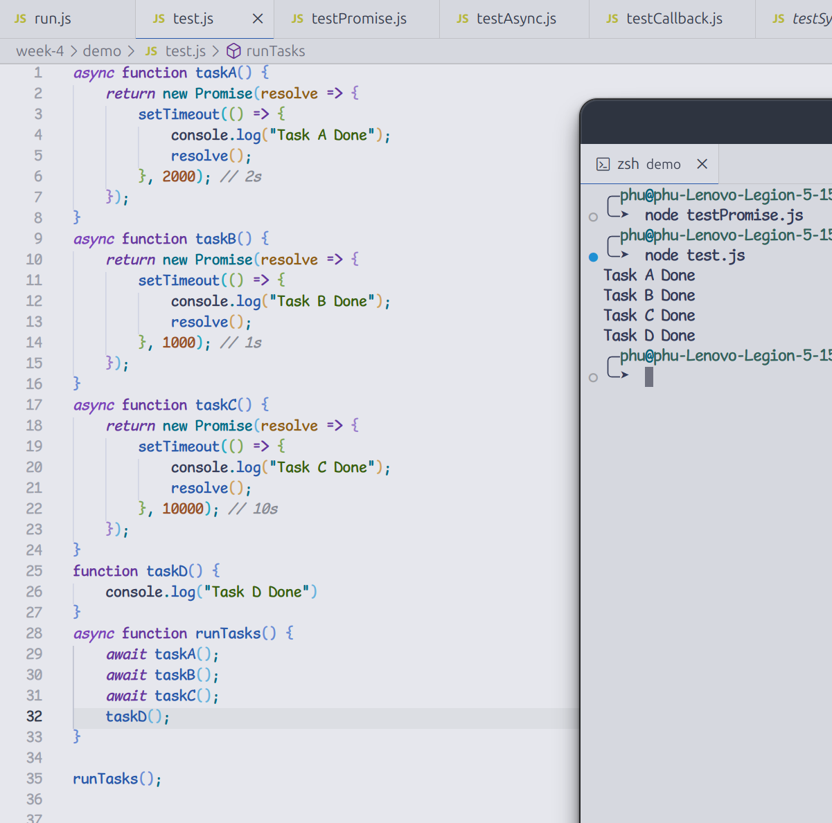
Async/
Await
Cơ chế xử lý đồng bộ các hàm bất đồng bộ dễ nhìn hơn do tương tự với cách code đồng bộ

Slide 11
Thank you for watching
21020658 - Đoàn Vũ Quang Phú

